Slide 1
第六单元核心素养闯关
一年级数学下册（RJ）

Slide 2
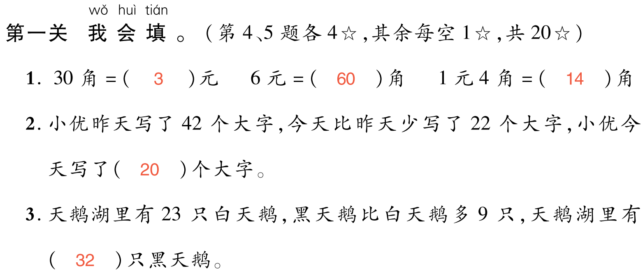


Slide 3
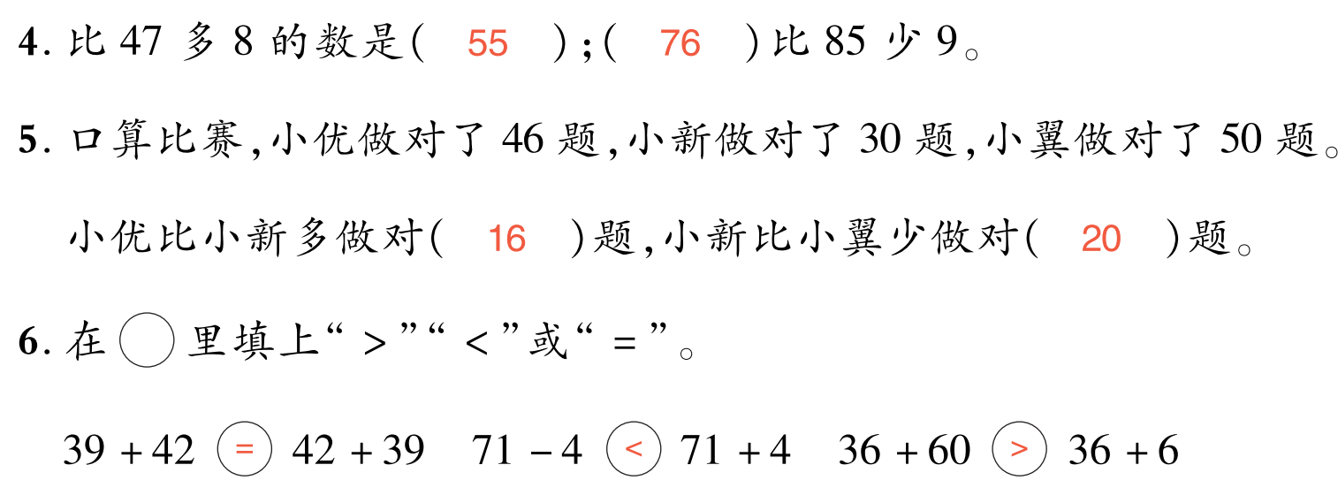


Slide 4


Slide 5


Slide 6
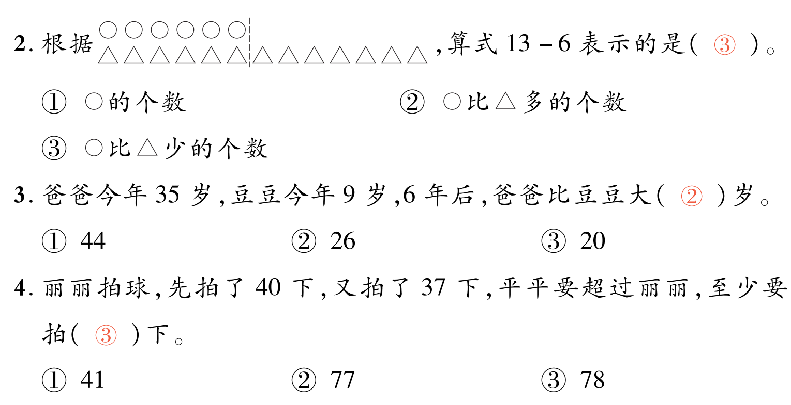

Slide 7
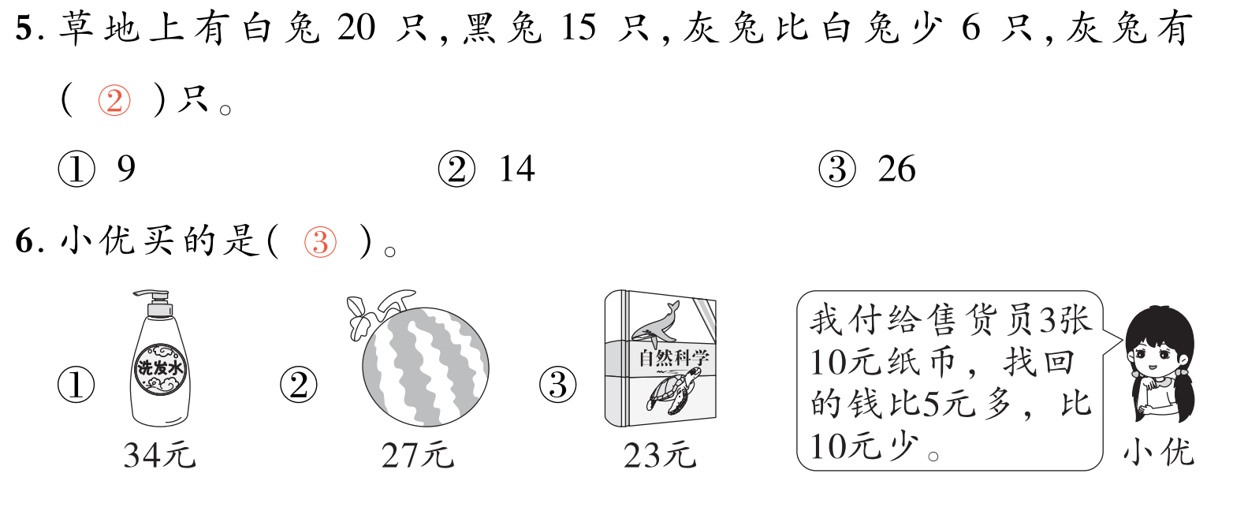

Slide 8


Slide 9


Slide 10




Slide 11


Slide 12



Slide 13


Slide 14
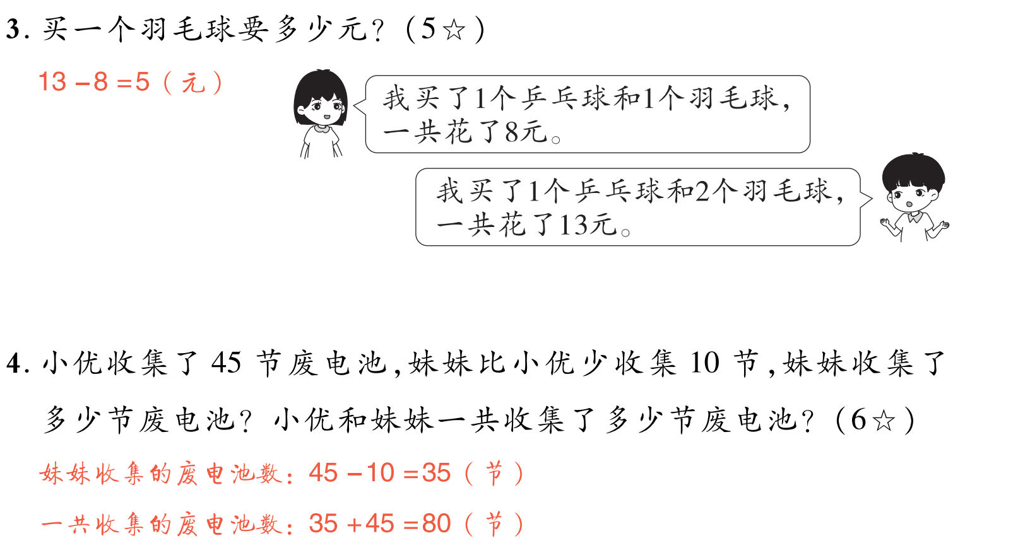

Slide 15
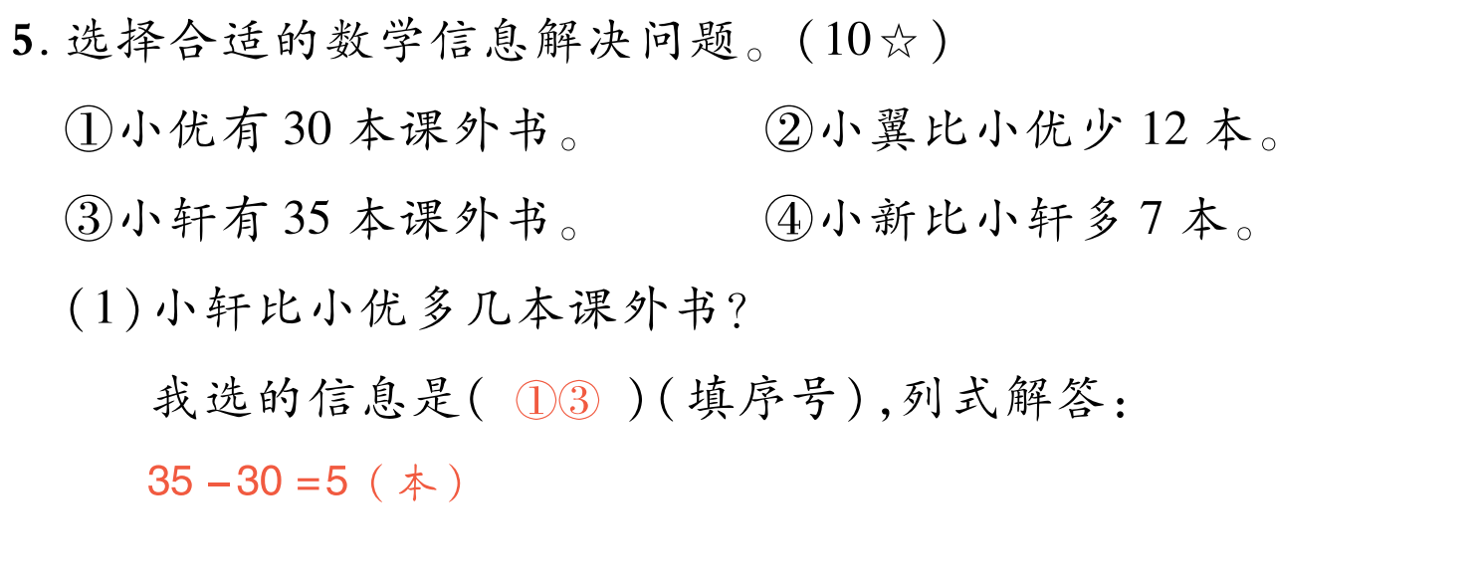

Slide 16


